Slide 1
Jak się uczyć, żeby się nauczyć.
☺
Dorota Kmiecik

Slide 2


Slide 3
Zasady efektywnej nauki - przygotowanie
Przystępując do nauki, należy pamiętać o kilku zasadach:
Jestem wypoczęta/y i wyspana/y
Pamiętam o świeżym powietrzu – często wietrzę pomieszczenia w których przebywam
Mam odpowiednie oświetlenie oraz wygodne
i dopasowane krzesło

Slide 4


Slide 5
Koncentracja
Miejsce do nauki powinno być ciche
i spokojne, bez przedmiotów, które nas dekoncentrują
Koniecznie wyłącz TV (możesz słuchać cichej muzyki, ale bez słów)
Zadbaj o porządek na biurku
Postaraj się zrobić plan nauki

Slide 6


Slide 7
Sposoby uczenia się
Powtarzanie
Powtarzaj to co już wiesz, przepytuj sam siebie, abyś mógł zweryfikować nad czym jeszcze musisz popracować.

Slide 8


Slide 9
Notatki
Notatki mogą mieć różny charakter. Wybierz taki, który jest dla Ciebie najlepiej przyswajalny.
Mogą to być wykresy, rysunki, kolorowy tekst, piktogramy itp.

Slide 10


Slide 11
Systematyczność
Pamiętaj, że systematyczne przyswajanie wiedzy zapewni Ci sukces. Jeżeli będziesz się uczył dużymi partiami materiału, będzie to o wiele trudniejsze. A jeśli będziesz to robił w ostatniej chwili np. tuż przed sprawdzianem – wiedza nie będzie dobrze utrwalona.

Slide 12


Slide 13
Zrozumienie
Pamiętaj, że jeśli podejmiesz próbę nauki czegoś, co nie do końca jest dla Ciebie zrozumiałe – wówczas będzie to bardzo trudne. Poproś kogoś o wyjaśnienie niezrozumiałych kwestii. Będzie łatwiej!

Slide 14


Slide 15
Uczenie się na głos
Głośna nauka angażuje więcej zmysłów – co sprzyja lepszemu zapamiętywaniu. Zamiast powtarzać czytanie jakiegoś tekstu – po przeczytaniu spróbuj samodzielnie powtórzyć – np. przed lustrem.

Slide 16


Slide 17
Podział materiału
Jeżeli lekcja, której musisz się nauczyć jest długa – przeczytaj ją najpierw całą, następnie podziel na takie fragmenty, które będą ze sobą spójne
i łatwiejsze do przyswojenia.

Slide 18
Zaangażowanie wielu zmysłów
Pamiętaj – z tego co usłyszysz – zapamiętasz 20%, z tego co zobaczysz 30%.
Jeżeli zaangażujesz jednocześnie wzrok i słuch – 50%.Jeśli dołożysz do tego działanie – aż 90%.
Pomyśl o tym kiedy planujesz naukę.

Slide 19
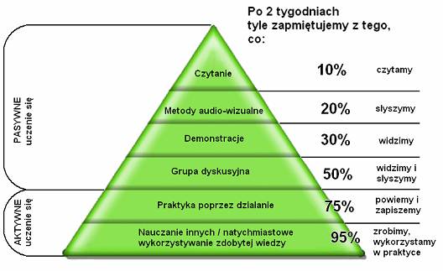

Slide 20
Wyobraźnia
Budulcem wyobraźni są tzw. „obrazy pamięciowe”. Są to nasze wyobrażenia tego,
o czym myślimy. Używaj wyobraźni w celu efektywniejszego zapamiętania przyswajanych treści.

Slide 21


Slide 22
Własne sposoby
Każdy z nas ma swoje sposoby nauki. Wykorzystuj je, jeśli tylko przynoszą oczekiwane efekty. Przykłady takich metod, które zasłyszałam od uczniów to:
rapowanie, śpiewanie
recytacja
ilustracja lekcji

Slide 23
Wytrwałość
Pamiętaj jednak, że musisz wytrwale
i systematycznie pracować. Dzięki temu odniesiesz sukces.

Slide 24


Slide 25
Dziękuję
Źródło:
Opracowanie własne
Grafiki z zasobów internetowych

